Slide 1
Bài 4 + 5
THỰC HÀNH
Xác định thành phần cơ giới của đất bằng phương pháp đơn giản
XÁC ĐỊNH ĐỘ pH CỦA ĐẤT

Slide 2
I. Xác định thành phần cơ giới của đất bằng phương pháp đơn giản
1. Vật liệu và dụng cụ cần thiết
- Số lượng mẫu đất: 3 mẫu đất.
- Lượng mỗi mẫu đất: bằng quả trứng gà.
- Yêu cầu đối với mẫu đất: khô (hơi ẩm), sạch cỏ, rác, gạch, đá, … đất được đựng trong túi nilong hoặc dùng giấy gói, bên ngoài có ghi: mẫu đất số…, ngày lấy…, người lấy…, nơi lấy…,
- Dụng cụ: 1 lọ con đựng nước và 1 ống hút lấy nước.

Slide 3
I. Xác định thành phần cơ giới của đất bằng phương pháp đơn giản
2. Quy trình thực hành

Slide 4
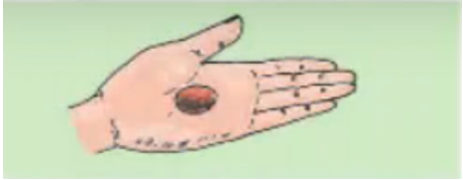
Bước 1: Lấy một ít đất bằng viên bi cho vào lòng bàn tay

Slide 5
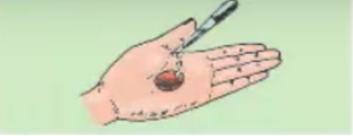
Bước 2: Nhỏ vài giọt nước cho đủ độ ẩm (khi cảm thấy mát tay nặn thấy dẻo là được).

Slide 6
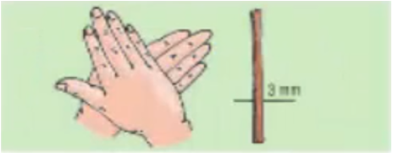
Bước 3: Dùng hai bàn tay vê đất thành thỏi có đường kính khoảng 3mm.

Slide 7

Bước 4: Uốn thỏi đất thành vòng tròn có đường kính khoảng 3cm.

Slide 8
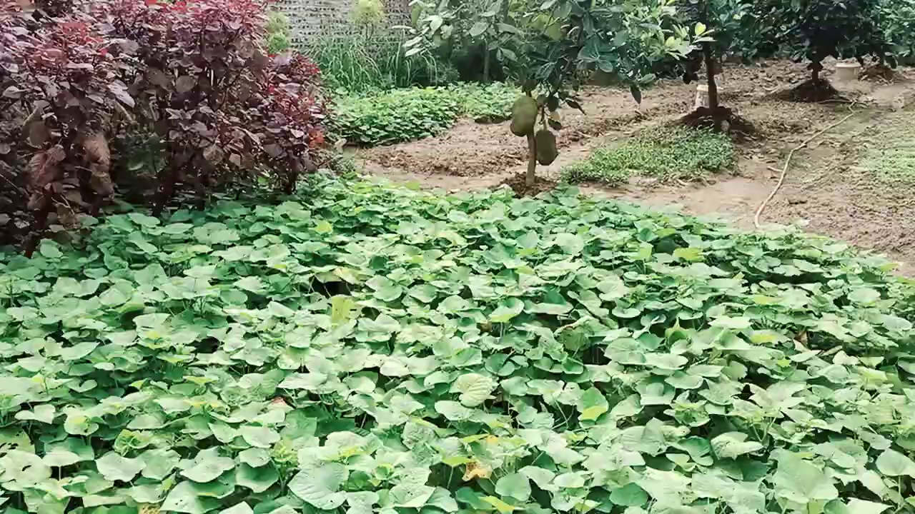

Slide 9
Quan sát đối chiếu với chuẩn phân cấp đất ở bảng 1 trang 11
Trạng thái đất sau khi vê (A) | Loại đất (B)
a. Không vê được. b. Vê được thành thỏi nhưng đứt đoạn. c. Vê được thành thỏi nhưng khi uốn bị đứt đoạn. d. Vê được thành thỏi, khi uốn không có vết nứt. e. Chỉ vê được thành viên rời rạc. g. Vê được thành thỏi nhưng khi uốn có vết nứt. | - Đất cát. - Đất thịt nặng. - Đất thịt trung bình. - Đất thịt nhẹ. - Đất cát pha. - Đất sét.

Slide 10
II. XÁC ĐỊNH ĐỘ pH CỦA ĐẤT
Mẫu đất khô đã nghiền nhỏ( 2-3 mẫu).
Máy đo pH
Đồng hồ bấm giây ( đồng hồ đeo tay).
Dung dịch KCl 1N hoặc nước cất.
Bình tam giác ( bình nón) dung tích 100 ml: 2
Ống đong dung dịch 50 ml: 1

Slide 11
II. XÁC ĐỊNH ĐỘ pH CỦA ĐẤT
1. Vật liệu và dụng cụ cần thiết
– Số lượng mẫu đất: 2 mẫu đất ở ruộng, vườn hoặc chậu nhà em.
– Lượng mỗi mẫu đất: bằng quả trứng gà.
– Yêu cầu bảo quản và ghi hồ sơ của mẫu
– Dụng cụ:
+ Một thìa nhỏ nhựa hoặc sứ trắng.
+ Một thang màu pH chuẩn, một lọ chất chỉ thị màu tổng hợp

Slide 12
II. XÁC ĐỊNH ĐỘ pH CỦA ĐẤT
2. Quy trình thực hành

Slide 13

Bước 1: Lấy một lượng đất bằng hạt ngô cho vào thìa

Slide 14
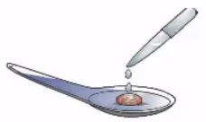
Bước 2: Nhỏ từ từ chất chỉ thị màu tổng hợp vào mẫu đất đến khi thừa 1 giọt.

Slide 15

Bước 3: Sau một phút, nghiêng thìa cho chất chỉ thị màu chảy ra và so màu với thang màu pH chuẩn. Nếu trùng màu nào thì đất có độ pH tương ứng với độ pH của màu đó. .

Slide 16
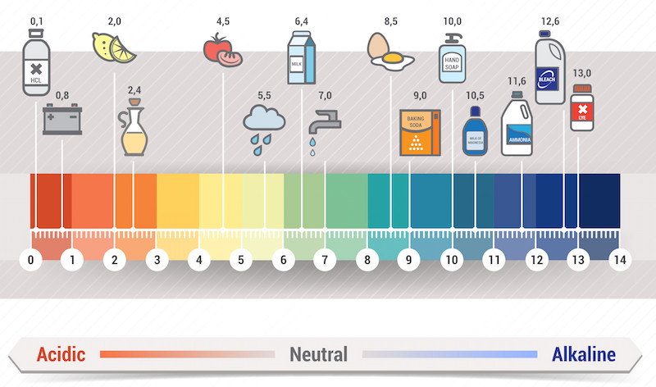
Bảng màu pH chuẩn

Slide 17
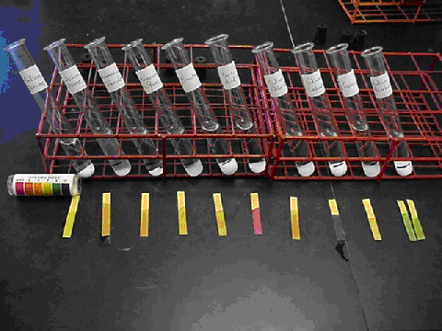
Đo pH trong phòng thí nghiệm bằng giấy quỳ

Slide 18
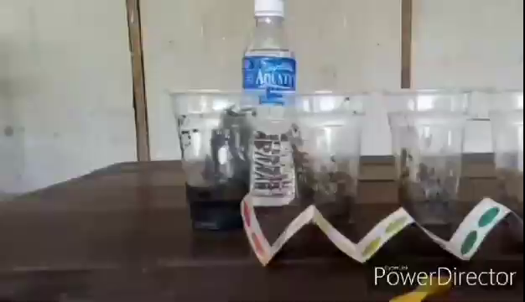

Slide 19


Slide 20
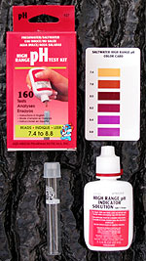
Dụng cụ đo pH

Slide 21
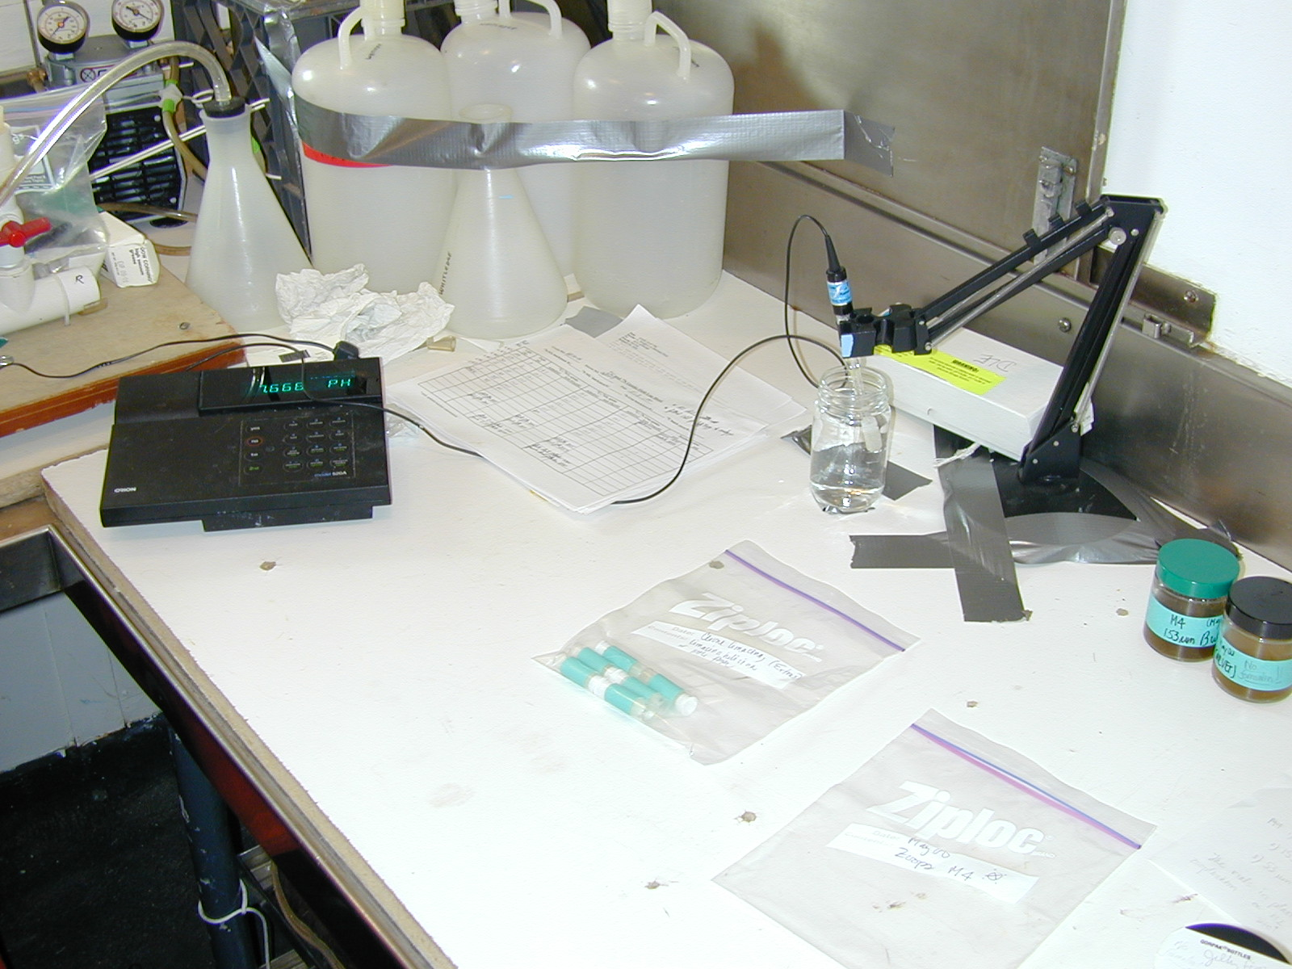
Đo pH bằng máy

Slide 22
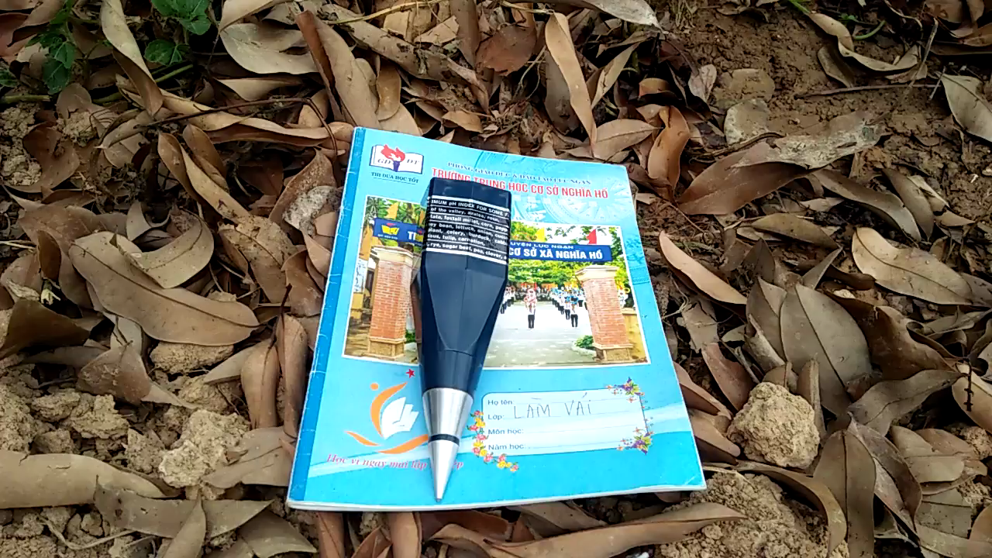

Slide 23
BÀI THU HOẠCH
Mẫu đất | Trạng thái đất sau khi vê | Loại đất xác định
Số 1 Số 2 Số 3

Slide 24


DẶN DÒ
Nộp bài thu hoạch
Xem trước bài 6

